Slide 1
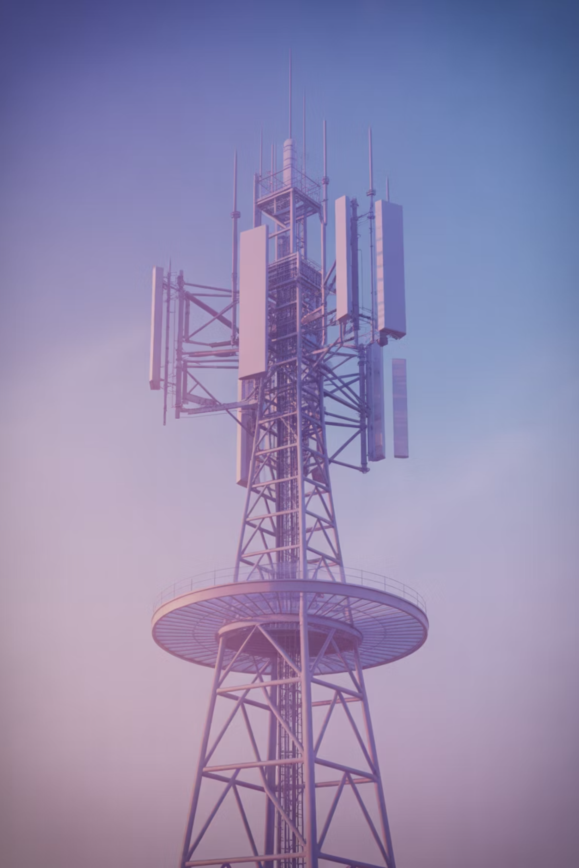
Радиобайланыс және детекторлы радиоқабылдағыш
Термодинамика негіздері бөлімі – 11 сынып. Бүгінгі сабақта радиобайланыс жүйесінің жұмыс істеу принципін және детекторлы радиоқабылдағыштың құрылымын терең зерттейміз.

Slide 2

Сабақтың негізгі мақсаттары
Радиобайланыс жүйесі
Детектор принципі
Сигнал талдауы
Тарату, модуляция, электромагниттік толқынның таралуы, қабылдау және детекторлау кезеңдерін байланыстыра отырып радиобайланыс жүйесінің жалпы құрылымын түсіндіру
Детекторлы радиоқабылдағыштың жұмыс істеу принципін түсіндіру, оның негізгі элементтерін (антенна, LC контур, диод, құлаққап) ажырата білу
АМ сигналдың құрылымын талдау және диодтың сигналдың жоғарғы конвертін бөліп алу рөлін график арқылы көрсетіп түсіндіру
Құндылық: Әділдік және жауапкершілік – "Әділетте берік болсаң аяғың таймайды!"

Slide 3
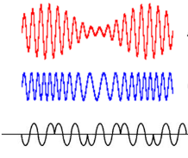
Алдыңғы білімге оралу
Негізгі сұрақтар
1
ЭМ толқын қалай пайда болады?
Электромагниттік толқын генератор арқылы өзгермелі ток тудыру және антенна арқылы кеңістікке шығару жолымен пайда болады
2
AM/FM модуляциясы не үшін керек?
Дыбыс сигналын жоғары жиілікті тасымалдаушы толқынға "мінгізу" үшін модуляция қолданылады
3
Сигнал тасымалдаушы толқынсыз тарай ма?
Төменгі жиілікті дыбыс толқыны ұзақ қашықтыққа тарай алмайды, сондықтан жоғары жиілікті тасымалдаушы қажет
Бүгінгі негізгі сұрақ
Енді бұл сигналды қалай қабылдаймыз? Қабылдағыш құрылғы қалай жұмыс істейді?

Slide 4

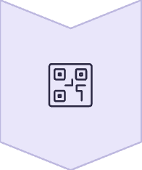





Радиобайланыс жүйесінің толық тізбегі
Радиобайланыс – бұл ақпаратты электромагниттік толқындар арқылы тарату және қабылдау процесі. Жүйе бірнеше негізгі кезеңдерден тұрады:
Генератор
Жоғары жиілікті тасымалдаушы толқын генерациялау
Модуляция
Дыбыс сигналын тасымалдаушы толқынмен біріктіру (AM/FM)
Тарату антеннасы
ЭМ толқынды кеңістікке шығару
Толқын таралуы
ЭМ толқын ауада жарық жылдамдығымен таралады
Қабылдау антеннасы
ЭМ толқынды қабылдап, электр сигналына айналдыру
Детектор
Модуляцияланған сигналдан дыбысты бөліп алу
Құлаққап
Электр сигналын дыбыс толқынына айналдыру

Slide 5
Детекторлы радиоқабылдағыштың құрылымы
Негізгі элементтер және олардың қызметі
1
2
3
Антенна
LC контур (катушка + конденсатор)
Диод (детектор)
Кеңістіктегі электромагниттік толқындарды ұстап, оларды әлсіз электр сигналына айналдырады. Антенна ұзындығы қабылданатын толқын ұзындығына тәуелді
Модуляцияланған жоғары жиілікті сигналдан төменгі жиілікті дыбыс сигналын бөліп алады. Тек оң жарты толқындарды өткізеді
Резонанстық контур ретінде жұмыс істейді. Көптеген радиостанциялар арасынан керекті жиілікті таңдап алу үшін қолданылады
4
5
Конденсатор (тегістегіш)
Құлаққап
Детектордан кейін сигналды тегістеп, жоғары жиілікті тербелістерді жояды, тек дыбыс жиілігін қалдырады
Электр сигналын механикалық тербелісті дыбыс толқынына айналдырып, адам естиді

Slide 6
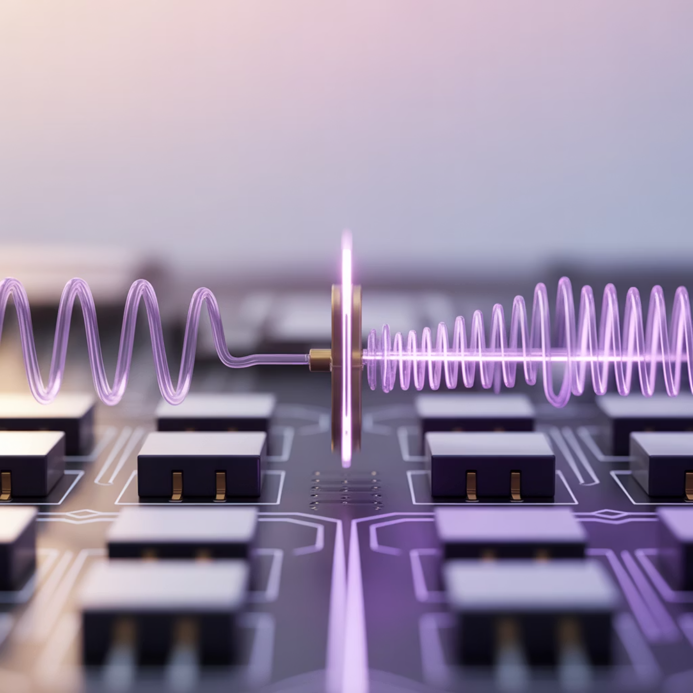
Амплитудалық модуляция (АМ) және детекторлау
АМ сигналдың құрылымы
Амплитудалық модуляцияда дыбыс сигналы жоғары жиілікті тасымалдаушы толқынның амплитудасын өзгертеді. Нәтижесінде пайда болған сигнал "конверт" тәрізді формаға ие болады.
Детектордың рөлі:
Теріс жарты толқындарды кесіп тастайды (диод тек бір бағытта ток өткізеді)
Қабықшадағы дыбыс жиілігін бөліп алады
Жоғары жиілікті тербелістерді жояды
Детектордан кейін тегістеуші конденсатор қолданылады. Ол сигналдың "конвертін" сақтап, жоғары жиілікті компонентті жояды. Нәтижесінде таза дыбыс сигналы алынады.
Маңызды: Диод – бұл электр "вентилі". Ол тек бір бағытта ток өткізеді, сондықтан АМ сигналдың теріс жарты толқындары кесіліп, оң жарты толқындары ғана қалады.

Slide 7
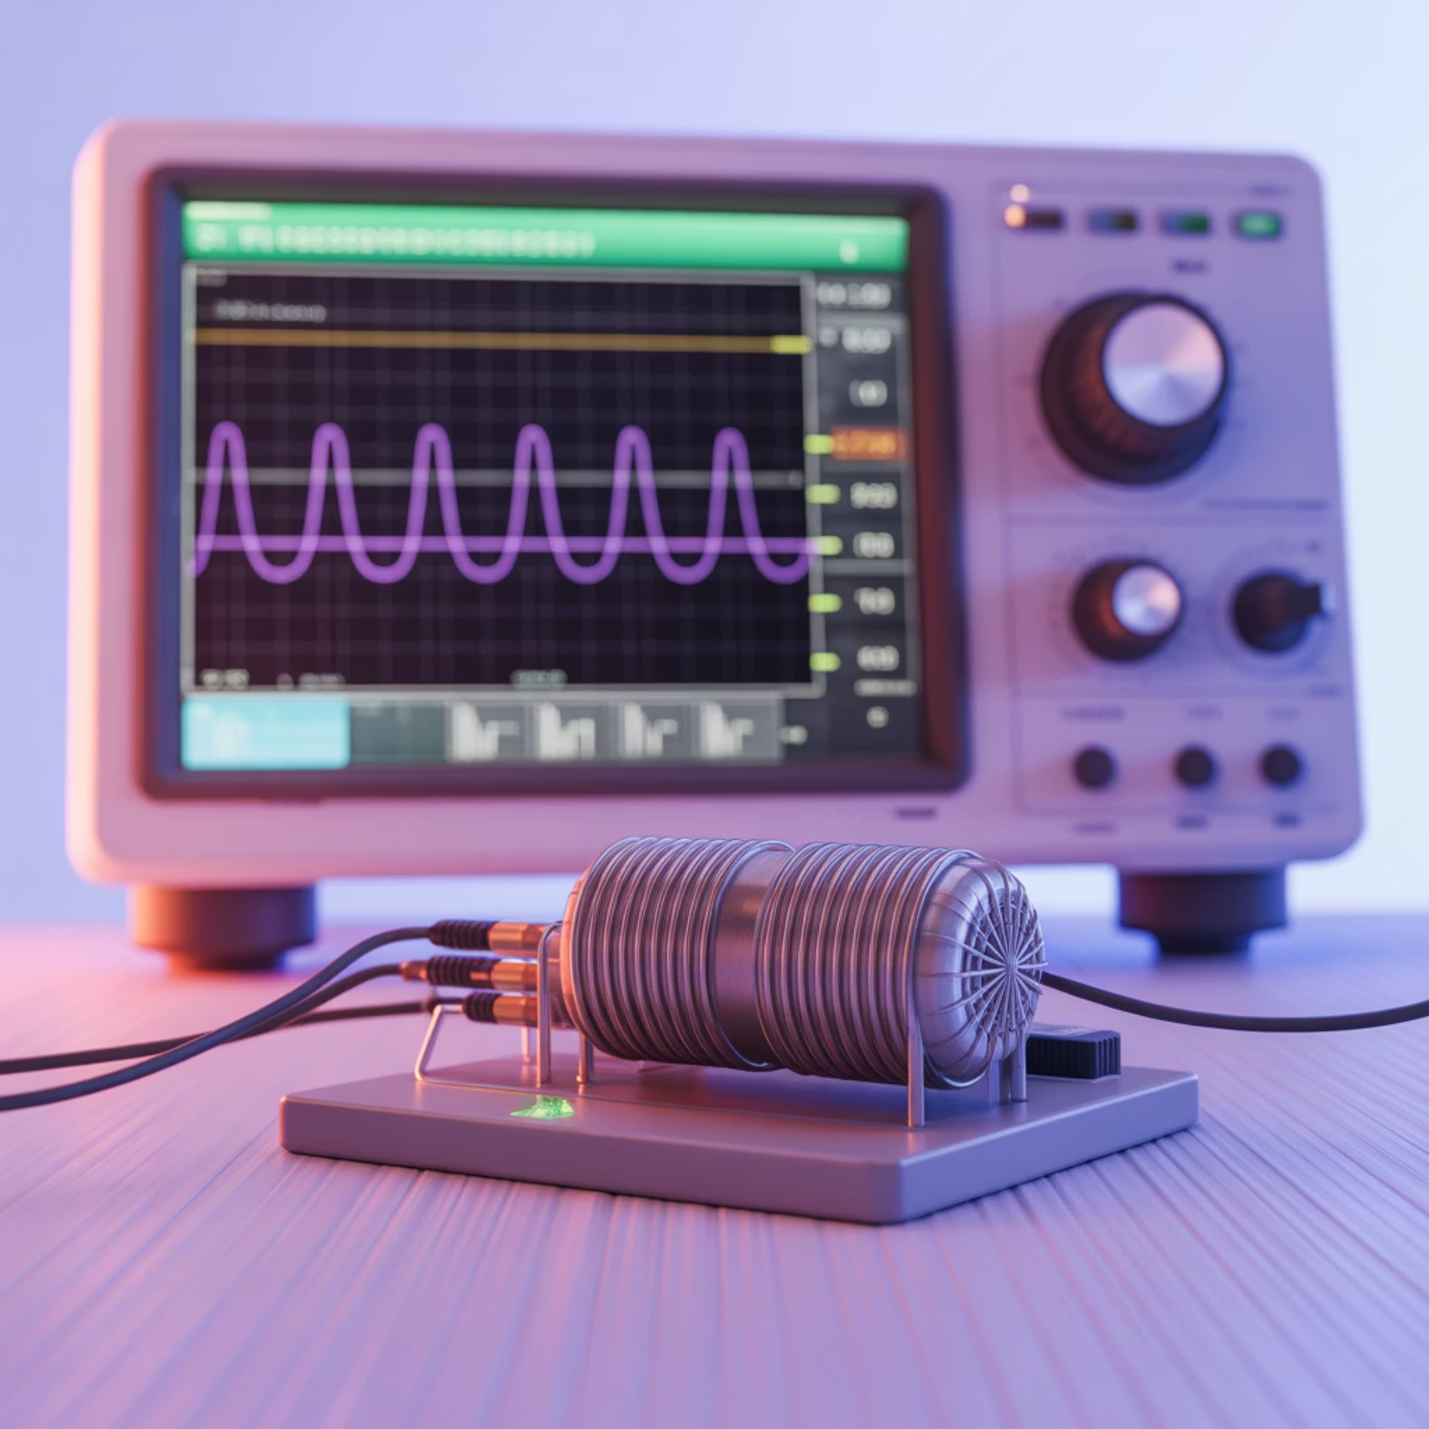

Резонанстық контурдың жұмысы
LC контурының жиілігі
Резонанстық жиілік формуласы:
Мұндағы:
\nu – резонанстық жиілік (Гц)
L – индуктивтілік (Гн)
C – сыйымдылық (Ф)
Практикалық есеп
Берілгені: \nu = 1 МГц = 10^6 Гц, L = 50 мкГн = 50 \times 10^{-6} Гн
Табу керек: C = ?
Шешуі:
Логикалық сұрақ: Неге детекторлы радиоқабылдағыш тек құлаққаппен жұмыс істейді, ал динамикті қосу үшін күшейткіш қажет?
Жауабы: Антеннадан алынған сигнал өте әлсіз (микровольт деңгейінде). Құлаққап жоғары кедергілі және сезімтал құрылғы, ол әлсіз сигналды естіте алады. Ал динамик төмен кедергілі және қуатты сигнал қажет етеді, сондықтан күшейткіш міндетті түрде қолданылады.

Slide 8

PhET зертханалық жұмысы
Интерактивті симуляция: Radio Waves & Electromagnetic Fields
PhET платформасындағы виртуалды зертхана арқылы радиотолқындардың таралуын және детекторлаудың принципін практикалық зерттейміз.
01
02
03
Жиілікті өзгерту
Детектор режимін салыстыру
Нәтижелерді талдау
Тарату антеннасының жиілігін өзгерт және қабылдау антеннасының реакциясын бақыла. Резонанс кезінде сигнал максималды болады
"Detector ON" және "Detector OFF" режимдерін ауыстыр. Детектор қосылған кезде сигналдың қалай өзгеретінін графиктен көр
Детектор модуляцияланған жоғары жиілікті сигналдан төменгі жиілікті дыбыс компонентін бөліп алатынын қорытынды жаса
Жұппен жұмыс істеп, кестені толтырыңыз: жиілік өзгерісі, антенна реакциясы, детектор әсері.
https://phet.colorado.edu/en/simulation/radio-waves

Slide 9







Білімді бекіту: Радиотізбекті құрастыр
Интерактивті ойын арқылы элементтерді дұрыс ретпен орналастырыңыз
Антенна
ЭМ толқынды қабылдау
LC контур
Жиілікті таңдау
Диод
Детекторлау
Конденсатор
Сигналды тегістеу
Күшейткіш
Сигналды күшейту
Құлаққап/Динамик
Дыбыс шығару
Топпен жарысып, радиоқабылдағыштың элементтерін дұрыс ретпен орналастырыңыз. Ең жылдам және дұрыс жауап берген топ жеңімпаз болады!

Slide 10
Сабақты қорытындылау
Алдыңғы білім
Бүгінгі жаңа білім
Келесі қадам
Нені пайдаландық?
Не үйрендік?
Не зерттейміз?
ЭМ толқынның пайда болуы
Детекторлы радиоқабылдағыштың құрылымы
Күшейткіштердің түрлері
AM/FM модуляциясы
Диодтың детекторлау принципі
Супергетеродинді қабылдағыш
Антенна принципі
LC контурының резонансы
Цифрлық радиобайланыс
Резонанс ұғымы
Сигналды бөліп алу процесі
Жиілікті модуляция
Рефлексия: "2 ескі – 1 жаңа"
Алдыңғы 2 сабақтан не пайдаландым?
Бүгін не жаңа нәрсе үйрендім?
Стикерге жазыңыз: қандай алдыңғы тақырыптар бүгінгі сабақты түсінуге көмектесті?
Стикерге жазыңыз: сізге ең қызықты не болды? Қандай принцип түсінікті болды?
Үй тапсырмасы: Детекторлы радиоқабылдағыштың әр элементінің қызметін сипаттайтын кесте құрастырыңыз. PhET симуляциясында қосымша эксперименттер жүргізіңіз.

